Slide 1


El servidor cartografico SIRAD
(Sistema de Información sobre Recursos
para Atención de Desastres)
Aspectos tecnicos
Pierre Vernier - pvernier82@gmail.com
Julien Moura – julien.moura@ird.fr

Slide 2
Arquitectura global
Usuario

Slide 3
Arquitectura global
SERVIDOR
Usuario
internet

Slide 4
Arquitectura global
BD
ESPACIAL
SERVIDOR
SERVIDOR
MAPAS
Usuario
internet

Slide 5
Arquitectura global
BD
ESPACIAL
SERVIDOR
SERVIDOR
MAPAS
Usuario
internet
BD ADMIN
APLICACION
WEB

Slide 6
Arquitectura global
BD
ESPACIAL
SERVIDOR
SERVIDOR
MAPAS
Usuario
internet
BD ADMIN
APLICACION
WEB

Slide 7
El servidor
Zoom sobre:
SERVIDOR

Slide 8
El servidor
Zoom sobre:
Sistema operativo y programas instalados
SERVIDOR
Linux Ubuntu

Slide 9
El servidor
Zoom sobre:
Sistema operativo y programas instalados
SERVIDOR
Motor servidor web:
Apache + Tomcat
+ nginx
Linux Ubuntu

Slide 10
El servidor
Zoom sobre:
Sistema operativo y programas instalados
SERVIDOR
Otros
Motor servidor web:
Apache + Tomcat
+ nginx
Linux Ubuntu

Slide 11
El servidor
Zoom sobre:
Sistema operativo y programas instalados
SERVIDOR
Archivos
Mapas al formato pdf, fotos, imagenes, metadatos, etc.
Otros
Motor servidor web:
Apache + Tomcat
+ nginx
Linux Ubuntu

Slide 12
El servidor
Zoom sobre:
f
Maquina virtual que contiene todo
Sistema operativo y programas instalados
SERVIDOR
Archivos
Mapas al formato pdf, fotos, imagenes, metadatos, etc.
Otros
Motor servidor web:
Apache + Tomcat
+ nginx
Linux Ubuntu

Slide 13
El servidor de mapas
Zoom sobre:
SERVIDOR
MAPAS

Slide 14
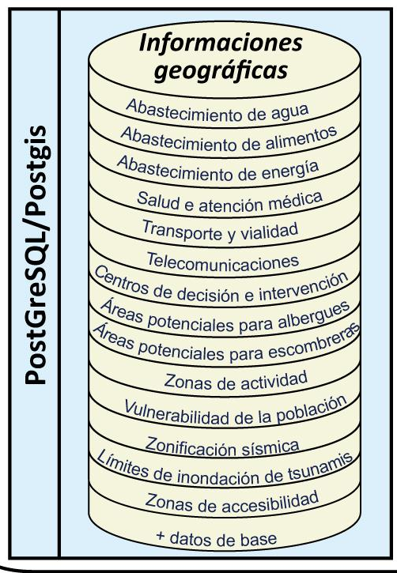
El servidor de mapas
Zoom sobre:
BD
ESPACIAL
SERVIDOR
MAPAS

Slide 15
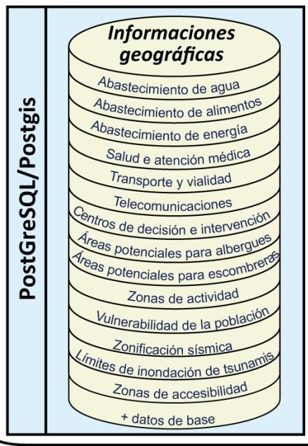

El servidor de mapas
Zoom sobre:
BD
ESPACIAL
SERVIDOR
MAPAS

Slide 16

El servidor de mapas
Zoom sobre:
BD
ESPACIAL
SERVIDOR
MAPAS

Slide 17


El servidor de mapas
Zoom sobre:
BD
ESPACIAL
SERVIDOR
MAPAS

Slide 18
Aplicación web
Zoom sobre:
APLICACION
WEB

Slide 19

Aplicación web
Zoom sobre:
APLICACION
WEB
=

Slide 20

Aplicación web
Zoom sobre:
APLICACION
WEB
BD ADMIN
Gestion de usuarios
Contraseñas
Gestion de las relaciones entre archivos del servidor (metadatos, pdf, …)

Slide 21
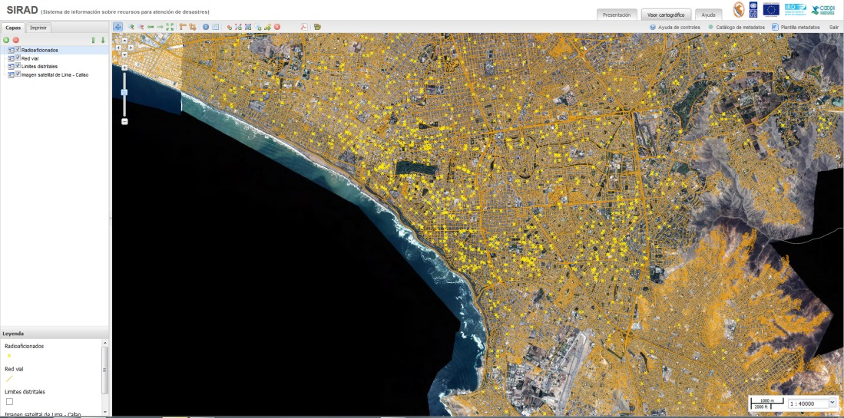
Interfaz usuario
Zoom sobre:
Usuario
internet

Slide 22



Interfaz usuario
Zoom sobre:
Impresion mapas, consultas tablas, ...
Usuario
internet

Slide 23
Gracias por su atencion
Pierre Vernier
Julien Moura (IRD)

